Slide 1




PHÒNG GD &ĐT LONG BIÊN
TRƯỜNG TIỂU HỌC LONG BIÊN
TIẾNG VIỆT 2

Slide 2


Khởi động

Slide 3

Mở ǟųg vốn từ về muông thú
Dấu chấm, dấu chấm hỏi, dấu chấm than
SGK – trang 44

Slide 4


Yêu cầu cần đạt
Kể tên được 1 số loài động vật.
Nêu được đặc điểm và đặt câu về đặc điểm của 1 số con vật.
Sử dụng dấu câu hợp lý.

Slide 5

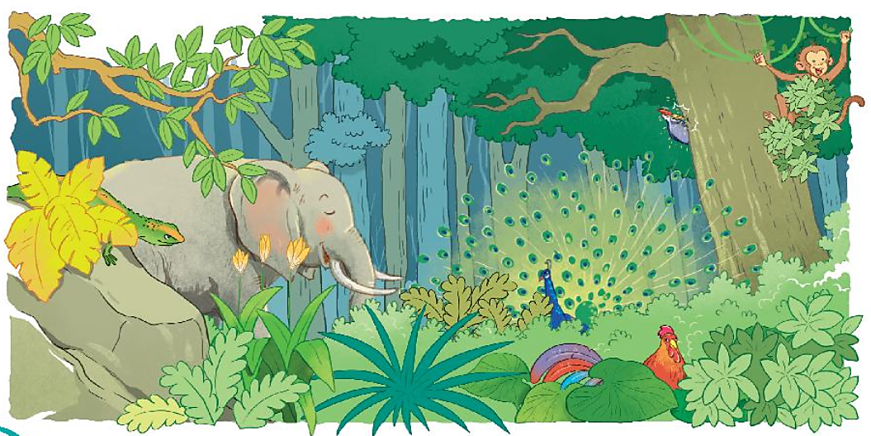
1. Nói tên các con vật ẩn trong tranh
chim gõ kiến
khỉ
voi
chim công
kì nhông
gà

Slide 6
2. Tìm từ ngữ chỉ hoat động của các con vật sống trong rừng. Đặt câu với từ ngữ vừa tìm được.
voi
huơ vòi, phun nước,…
gà
gáy, chạy, mổ cỏ,…
chim công
múa, xòe đuôi,…
chim gõ kiến
bay, đục thân,…
khỉ
leo trèo, đu cây,…
kì nhông
bò, bắt mồi,…

Slide 7
3. Chọn dấu chấm, dấu chấm hỏi hoặc dáu chấm than thay cho ô vuông.
Con gì có cái vòi rất dài ?
Con mèo đang trèo cây cau .
Con gì phi nhanh như gió ?
Ôi con công đẹp quá !

Slide 8

Vận dụng
Hôm nay, con học bài gì ?
Sau bài học, con cảm nhận thế nào ?

Slide 9
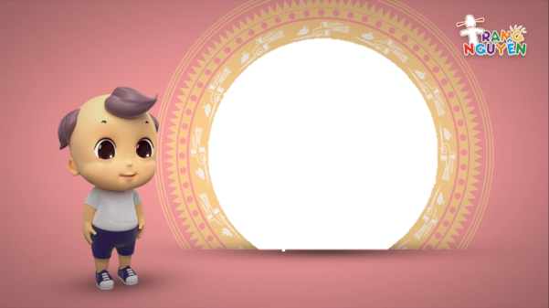
Định hướng tiếp theo
Chuẩn bị bài Viết đoạn văn kể về một việc em đã chứng kiến hoặc tham gia ( SGK – trang 36, 37 )

Slide 10
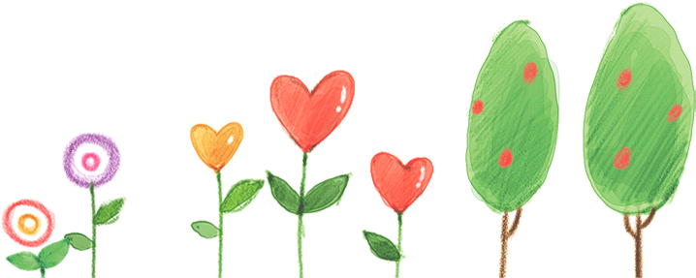

Tạm biệt và hẹn gặp lại
các con vào những tiết học sau!

